Slide 1

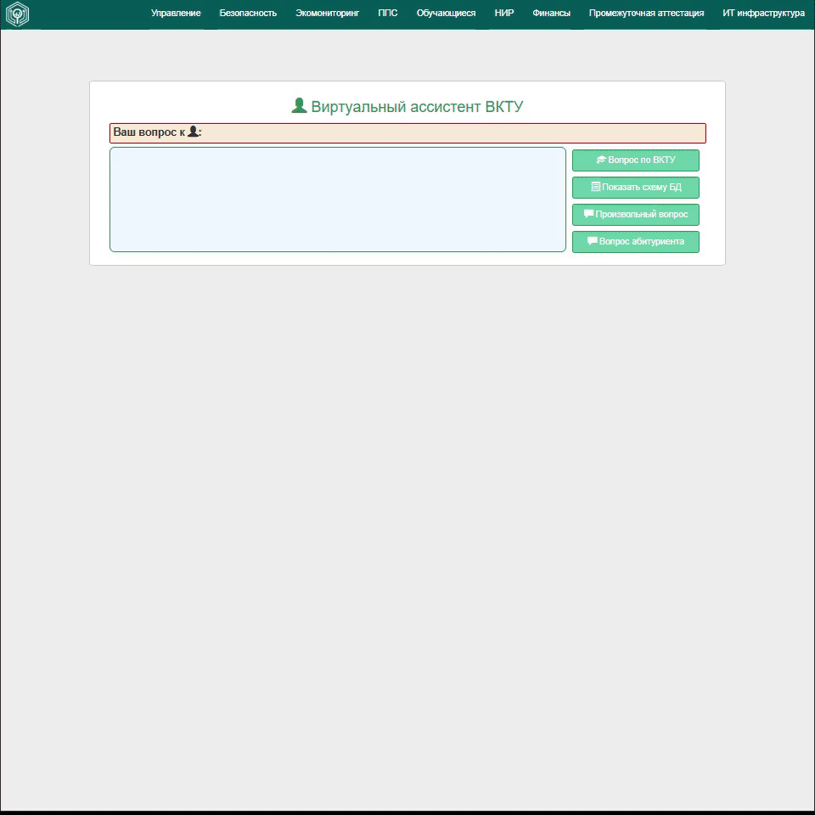
AI-Аналитик
ФУНКЦИИ ИИ-АГЕНТА:
Формирование описания структуры данных образовательного портала, по которым будет производиться запросы данных для анализа
Формирование sql-запроса на основе текстового запроса
Выполнение созданного sql-запроса и возврат полученных данных для отображения пользователю
Постоянное обучение и доработка модели на основе пользовательской обратной связи
ОСОБЕННОСТИ ИИ-АГЕНТА:
В качестве модели для получения sql-запросов на основе текстовых запросов будет использоваться модель DeepSeek
Расширяемость модели данных, по которым можно запрашивать данные
Возможность отображения данных в графическом виде
ОЖИДАЕМЫЙ ЭФФЕКТ:
Снижение нагрузки на специалистов для получения требуемых данных
Исключение искажений и дезинформации, связанных с человеческим фактором при обработке запросов
Повышение качества управления за счет быстрого получения требуемых данных

